Slide 1




  Οργανική Χημεία της Συντήρησης (Θ)
Ανοικτά Ακαδημαϊκά Μαθήματα στο ΤΕΙ Αθήνας
Ενότητα 5: Επαγωγικό φαινόμενο. Δομές συντονισμού. Οργανικά οξέα και βάσεις (Α’ μέρος)
Σταμάτης Μπογιατζής, Επίκουρος Καθηγητής
Τμήμα Συντήρησης Αρχαιοτήτων & Έργων Τέχνης
Το περιεχόμενο του μαθήματος διατίθεται με άδεια Creative Commons εκτός και αν αναφέρεται διαφορετικά | Το έργο υλοποιείται στο πλαίσιο του Επιχειρησιακού Προγράμματος «Εκπαίδευση και Δια Βίου Μάθηση» και συγχρηματοδοτείται από την Ευρωπαϊκή Ένωση (Ευρωπαϊκό Κοινωνικό Ταμείο) και από εθνικούς πόρους.

Slide 2
Το επαγωγικό φαινόμενο
Οι δεσμοί σ εμφανίζουν πόλωση που εξαρτάται από τη διαφορά ηλεκτραρνητικότητας μεταξύ των 2 ατόμων.
Όταν το μόριο έχει κατάλληλη γεωμετρία, τότε οι πολικότητες των δεσμών είτε ενισχύονται μεταξύ τους είτε αναιρούνται.
δ-
δ+
δ+
δ+
Οι 3 δεσμοί C-H έχουν κατάλληλη πόλωση ώστε να συνεισφέρουν ευνοϊκά στην πόλωση του τέταρτου δεσμού C-Cl

Slide 3
Ενίσχυση της πολικότητας του μορίου
Αποτέλεσμα: το συνολικό μόριο εμφανίζεται ως δίπολο.
Η ισχύς του διπόλου (ενός μεμονωμένου δεσμού, ή και συνολικού μορίου εκφράζεται με το μέγεθος της διπολικής ροπής.
δ-
μ = 1.87 D
δ+
δ-
μ = 2.21 D
δ+

Slide 4
Παραδείγματα διπολικών ροπών
Ενίσχυση της πολικότητας του μορίου μέσω σ-δεσμών
0.43 D
1.54 D
1.57 D
3.93 D
4.39 D

Slide 5
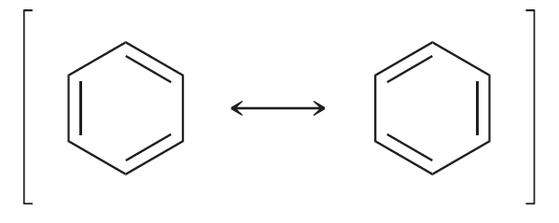
Συντονισμός
Βενζόλιο
Μετατόπιση των π δεσμών
1
2
Κάθε μια από τις δομές 1 και 2 είναι φανταστική (όχι πραγματική)
Καμία από τις δυο μορφές δεν αντιστοιχεί στην πραγματικότητα.
Πραγματική δομή: υβρίδιο συντονισμού μεταξύ των δύο διαφορετικών δομών.

Slide 6
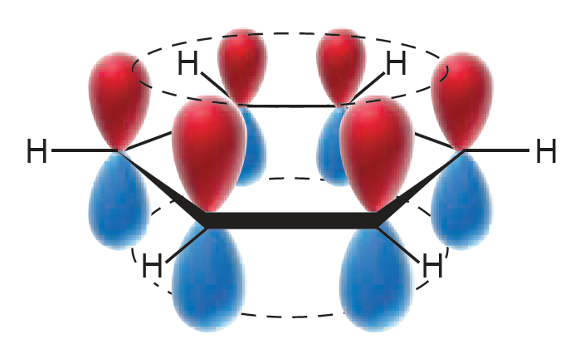
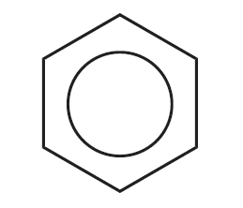
Συντονισμός στο βενζόλιο
Υποθετική αναπαράσταση του υβρίδιου συντονισμού

Slide 7
Ενέργεια συντονισμού
Το υβρίδιο συντονισμού είναι σταθερότερο από οποιαδήποτε μεμονωμένη μορφή που συνεισφέρει σε αυτό.
Υποθετικό «κυκλοεξατριένιο»
Ε_{R}
Βενζόλιο (σταθερότερο=χαμηλότερη ενέργεια)

Slide 8
Δομές συντονισμού
..
..
..
..
..
..
..
βάση
..
..
..
..
..
..
..
1
2
Οξικό οξύ
Οξικό Ανιόν
Οι διαφορετικές δομές συντονισμού δεν είναι απαραίτητα ισοδύναμες.

Slide 9
Δομές συντονισμού: Ανιόν ακετόνης
Οι δομές συντονισμού διαφέρουν μεταξύ τους ως προς την κατανομή των π και των μη δεσμικών (n) ηλεκτρονίων
..
..
..
..
..
Ισχυρή βάση
..
1
2
Ακετόνη
Ανιόν ακετόνης
Οι διαφορετικές δομές συντονισμού δεν είναι απαραίτητα ισοδύναμες.

Slide 10
Δομές συντονισμού: οξικό ανιόν
..
..
..
..
..
..
..
βάση
..
..
..
..
..
..
..
1
2
Οξικό οξύ
Οξικό Ανιόν
Οι διαφορετικές δομές συντονισμού δεν είναι απαραίτητα ισοδύναμες.

Slide 11
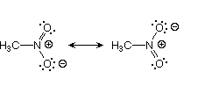
Δομές συντονισμού: νιτροενώσεις
νιτρομεθάνιο
2 δομές συντονισμού

Slide 12
Οξέα στην αέρια φάση και στο νερό
Διάσταση στην αέρια φάση
Ενδεργονική (Απαιτεί μεγάλα ποσά ενέργειας για να πραγματοποιηθεί)
Εξεργονική (εκλύει ενέργεια
Διάσταση σε υδατικό διάλυμα
Ενυδάτωση του πρωτονίου
Notes:
Από τη διάσταση του HCl στο νερό: ΔΗ° = - 726 kJ mol-1

Slide 13
Ενυδατωμένο πρωτόνιο
H₃O⁺
Σταθεροποίηση του Η⁺ από το διαλύτη (νερό).

Slide 14
Εξουδετέρωση
Για κάθε οξύ ΗΑ υπάρχει μια βάση Β που θα του προσφέρει ένα ζευγάρι ηλεκτρονίων (:)
ΗΑ + :Β ΗΒ⁺ + Α⁻
Π.χ.
CH₃COOH + :NH₃ CH₃COO⁻ + NH₄⁺

Slide 15
Σταθερά διάστασης
pK_{a} = - log K_{a}

Slide 16
Ποια είναι η σημασία του pK_{a};
Όταν [ΗΑ] = [Α-]
τότε [H₃O⁺] = K_{a}, δηλαδή:
pH = pK_{a}
Άρα, όταν το pH=pK_{a}, δηλαδή το 50% του οξέος βρίσκεται σε διάσταση.

Slide 17
pH και pK_{a}
Παράδειγμα: ασπιρίνη (ακετυλο-σαλικυλικό οξύ)
Όταν [ΗΑ] > [Α⁻], η ένωση βρίσκεται περισσότερο στην εν διαστάσει μορφή της
Όταν [ΗΑ] < [Α⁻], η ένωση βρίσκεται περισσότερο στην αδιάστατη μορφή της
pH > pK_{a}
Διαλυτή στο νερό
pK_{a}
pH = pK_{a} ([ΗΑ] = [Α⁻])
pH <pK_{a}
Αδιάλυτη στο νερό

Slide 18
Οξεοβασική εκχύλιση (διαχωρισμός)
Αδιάλυτο στο νερό
Όξινη μορφή (αδιάστατη) Αδιάλυτο στο νερό
Αδιάλυτο στο νερό
Ιοντική μορφή (βασική)
Διαλυτό στο νερό
Το μίγμα των δυο ενώσεων (αριστερά) είναι αδιάλυτο στο νερό.
Εάν θέλουμε να τις διαχωρίσουμε μετατρέπουμε τη μια από τις δυο σε υδατοδιαλυτή.
Συνεπώς, επιδρώντας στο μίγμα με υδ. διάλυμα NaOH, μετατρέπουμε το καρβοξυλικό οξύ σε άλας που είναι ευδιάλυτο στο νερό.

Slide 19
Οξέα και συζυγείς βάσεις
pK_{a}

Slide 20
Πότε ένα οξύ είναι ισχυρό;
Όταν ο δεσμός Α-Η σπάει εύκολα (δηλαδή είναι ασθενής).
Όταν η συζυγής βάση είναι σταθεροποιημένη.
  Όταν το ηλεκτρονιακό φορτίο βρίσκεται σε ηλεκτραρνητικό άτομο (Ν, Ο, F).
  Όταν το ηλεκτρονιακό φορτίο της διαχέεται σε όλο το μόριο.
  Όταν ο διαλύτης σταθεροποιεί τη συζυγή βάση (ανιόν).

Slide 21
Σταθεροποιημένη συζυγής βάση: το φορτίο σε ηλεκτραρνητικό άτομο
pK_{a}
CH₄ CH₃⁻ + H⁺ 48
NH₃ NH₂⁻ + H⁺ 33
H₂O OH⁻ + H⁺ 16
HF F⁻ + H⁺ 3
Όσο πιο ηλεκτραρνητικό άτομο υπάρχει στο ανιόν, τόσο περισσότερο σταθεροποιείται το αρνητικό φορτίο.

Slide 22
Σταθεροποιημένη συζυγής βάση: το φορτίο διαχέεται στο μόριο 1/3
Ισχυρή βάση
Αιθανόλη (CH₃CH₂OH)
Πόσο ισχυρό οξύ είναι;
Ιόν αιθοξειδίου (καμία δομή συντονισμού, ασταθές)
Συνεπώς: η αιθανόλη είναι (πολύ) ασθενές οξύ (pK_{a} 18)
Το ανιόν είναι σταθερότερο όταν το φορτίο του «διαχέεται» (η απεντοπίζεται) μέσω δομών συντονισμού σε μεγάλο τμήμα του μορίου.

Slide 23
Σταθεροποιημένη συζυγής βάση: το φορτίο διαχέεται στο μόριο 2/3
ΟΗ⁻
Οξικό οξύ
(CH3COOH)
Οξικό ανιόν
(2 δομές συντονισμού, σταθεροποιείται!)
Υβρίδιο συντονισμού
Συνεπώς: το οξικό οξύ είναι (σχετικά) ισχυρό οξύ (pK_{a} 4.5)
Το ανιόν είναι σταθερότερο όταν το φορτίο του «διαχέεται» (η απεντοπίζεται) μέσω δομών συντονισμού σε μεγάλο τμήμα του μορίου

Slide 24
Σταθεροποιημένη συζυγής βάση: το φορτίο διαχέεται στο μόριο 3/3
ΟΗ⁻
Υπερχλωρικό οξύ
(HClO₄)
υπερχλωρικό ανιόν: 4 δομές συντονισμού
(πολύ σημαντική σταθεροποίηση!)
Συνεπώς: το υπερχλωρικό οξύ είναι (πολύ) ισχυρό οξύ (pK_{a} -10)
Το ανιόν είναι σταθερότερο όταν το φορτίο του «διαχέεται» (η απεντοπίζεται) μέσω του π συστήματος δεσμών σε μεγάλο τμήμα του μορίου

Slide 25
Περισσότερο σταθεροποιημένο ανιόν μέσω πολλών δομών συντονισμού 1/2
2ΟΗ⁻
κλπ.
Θειικό οξύ
(H₂SO₄)
θειικό ανιόν
(4 δομές συντονισμού, πολύ σταθερό)
Συνεπώς: το θειικό οξύ είναι (πολύ) ισχυρό οξύ (pK_{a} -3)

Slide 26
Περισσότερο σταθεροποιημένο ανιόν μέσω πολλών δομών συντονισμού 2/2
ΟΗ⁻
Μεθυλ-σουλφονικό ανιόν
(3 δομές συντονισμού, πολύ σταθερό)
Μεθυλ-σουλφονικό οξύ
Συνεπώς: το μεθυλσουλφονικό οξύ είναι (πολύ) ισχυρό οξύ (pK_{a} -1.9)

Slide 27
Κυκλοεξανόλη
Καμία δομή συντονισμού στο ανιόν (ασταθές) αφού δεν υπάρχει π σύστημα δεσμών
(πολύ) ασθενές οξύ
pK_{a} 16

Slide 28
Αρωματικές αλκοόλες (φαινόλες)
(σταθερoποιημένο ανιόν)
φαινόλη
φαινολικό ανιόν
Ισχυρότερο οξύ
pK_{a} 10
2 δομές συντονισμού μέσω του π συστήματος δεσμών

Slide 29
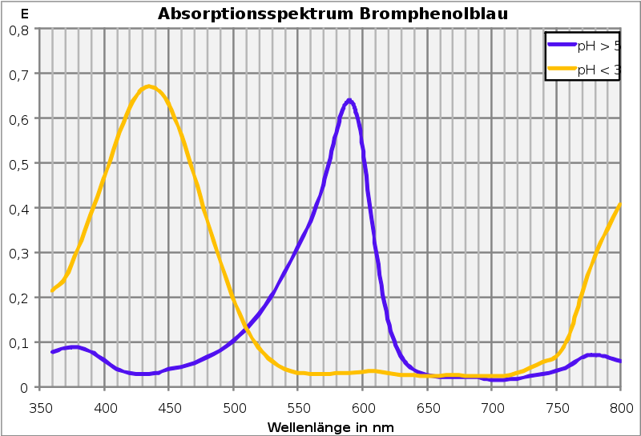
Το χρώμα των δεικτών
Το μπλε της βρωμοφαινόλης.
pH < 3
pH > 5
ΟΗ⁻

Slide 30
Σταθεροποίηση μέσω δεσμών σ: επαγωγικό φαινόμενο (-Ι)
ΟΗ⁻
pK_{a} 4.75
Οξικό οξύ
ΟΗ⁻
pK_{a} 2.87
Αποσυμφόρηση αρνητικών φορτίων = σταθεροποίηση του ανιόντος
Χλωροξικό οξύ
Τα άτομα χλωρίου (ηλεκτραρνητικά) έλκουν ηλεκτρονιακή πυκνότητα μέσω σ δεσμών (-Ι φαινόμενο)

Slide 31
Ερωτήσεις 1/3
Ποιο οξύ είναι ισχυρότερο;
Οξικό οξύ
Μυρμηκικό οξύ
Χλωρο-μυρμηκικό (χλωροφορμικό) οξύ

Slide 32
Ερωτήσεις 2/3
Ποια ένωση έχει μικρότερο pKa (δηλ. είναι ισχυρότερη ως οξύ;
CH₃-OH
μεθανόλη
φαινόλη

Slide 33
Ερωτήσεις 3/3
Ποια ένωση έχει μικρότερο pKa (δηλ. είναι ισχυρότερη ως οξύ;
φαινόλη
4-νιτροφαινόλη
2,4,6-τρινιτροφαινόλη (πικρικό οξύ)

Slide 34
Τέλος Ενότητας

Slide 35
Σημειώματα

Slide 36
Σημείωμα Αναφοράς
Copyright Τεχνολογικό Εκπαιδευτικό Ίδρυμα Αθήνας, Σταμάτης Μπογιατζής 2014. Σταμάτης Μπογιατζής. «Οργανική Χημεία της Συντήρησης (Θ). Ενότητα 5: Επαγωγικό φαινόμενο. Δομές συντονισμού. Οργανικά οξέα και βάσεις (Α’ μέρος)». Έκδοση: 1.0. Αθήνα 2014. Διαθέσιμο από τη δικτυακή διεύθυνση: ocp.teiath.gr.

Slide 37
Σημείωμα Αδειοδότησης
Το παρόν υλικό διατίθεται με τους όρους της άδειας χρήσης Creative Commons Αναφορά, Μη Εμπορική Χρήση Παρόμοια Διανομή 4.0 [1] ή μεταγενέστερη, Διεθνής Έκδοση. Εξαιρούνται τα αυτοτελή έργα τρίτων π.χ. φωτογραφίες, διαγράμματα κ.λ.π., τα οποία εμπεριέχονται σε αυτό. Οι όροι χρήσης των έργων τρίτων επεξηγούνται στη διαφάνεια «Επεξήγηση όρων χρήσης έργων τρίτων».
Τα έργα για τα οποία έχει ζητηθεί και δοθεί άδεια αναφέρονται στο «Σημείωμα Χρήσης Έργων Τρίτων».
[1] http://creativecommons.org/licenses/by-nc-sa/4.0/
Ως Μη Εμπορική ορίζεται η χρήση:
που δεν περιλαμβάνει άμεσο ή έμμεσο οικονομικό όφελος από την χρήση του έργου, για το διανομέα του έργου και αδειοδόχο
που δεν περιλαμβάνει οικονομική συναλλαγή ως προϋπόθεση για τη χρήση ή πρόσβαση στο έργο
που δεν προσπορίζει στο διανομέα του έργου και αδειοδόχο έμμεσο οικονομικό όφελος (π.χ. διαφημίσεις) από την προβολή του έργου σε διαδικτυακό τόπο
Ο δικαιούχος μπορεί να παρέχει στον αδειοδόχο ξεχωριστή άδεια να χρησιμοποιεί το έργο για εμπορική χρήση, εφόσον αυτό του ζητηθεί.

Slide 38
Επεξήγηση όρων χρήσης έργων τρίτων
©
Δεν επιτρέπεται η επαναχρησιμοποίηση του έργου, παρά μόνο εάν ζητηθεί εκ νέου άδεια από το δημιουργό.
διαθέσιμο με άδεια CC-BY
Επιτρέπεται η επαναχρησιμοποίηση του έργου και η δημιουργία παραγώγων αυτού με απλή αναφορά του δημιουργού.
διαθέσιμο με άδεια CC-BY-SA
Επιτρέπεται η επαναχρησιμοποίηση του έργου με αναφορά του δημιουργού, και διάθεση του έργου ή του παράγωγου αυτού με την ίδια άδεια.
διαθέσιμο με άδεια CC-BY-ND
Επιτρέπεται η επαναχρησιμοποίηση του έργου με αναφορά του δημιουργού.
Δεν επιτρέπεται η δημιουργία παραγώγων του έργου.
διαθέσιμο με άδεια CC-BY-NC
Επιτρέπεται η επαναχρησιμοποίηση του έργου με αναφορά του δημιουργού.
Δεν επιτρέπεται η εμπορική χρήση του έργου.
διαθέσιμο με άδεια CC-BY-NC-SA
Επιτρέπεται η επαναχρησιμοποίηση του έργου με αναφορά του δημιουργού.
και διάθεση του έργου ή του παράγωγου αυτού με την ίδια άδεια
Δεν επιτρέπεται η εμπορική χρήση του έργου.
διαθέσιμο με άδεια CC-BY-NC-ND
Επιτρέπεται η επαναχρησιμοποίηση του έργου με αναφορά του δημιουργού.
Δεν επιτρέπεται η εμπορική χρήση του έργου και η δημιουργία παραγώγων του.
διαθέσιμο με άδεια
CC0 Public Domain
Επιτρέπεται η επαναχρησιμοποίηση του έργου, η δημιουργία παραγώγων αυτού και η εμπορική του χρήση, χωρίς αναφορά του δημιουργού.
διαθέσιμο ως κοινό κτήμα
Επιτρέπεται η επαναχρησιμοποίηση του έργου, η δημιουργία παραγώγων αυτού και η εμπορική του χρήση, χωρίς αναφορά του δημιουργού.
χωρίς σήμανση
Συνήθως δεν επιτρέπεται η επαναχρησιμοποίηση του έργου.

Slide 39
Διατήρηση Σημειωμάτων
Οποιαδήποτε αναπαραγωγή ή διασκευή του υλικού θα πρέπει να συμπεριλαμβάνει:
  το Σημείωμα Αναφοράς
  το Σημείωμα Αδειοδότησης
  τη δήλωση Διατήρησης Σημειωμάτων
  το Σημείωμα Χρήσης Έργων Τρίτων (εφόσον υπάρχει)
μαζί με τους συνοδευόμενους υπερσυνδέσμους.

Slide 40

Χρηματοδότηση
Το παρόν εκπαιδευτικό υλικό έχει αναπτυχθεί στo πλαίσιo του εκπαιδευτικού έργου του διδάσκοντα.
Το έργο «Ανοικτά Ακαδημαϊκά Μαθήματα στο ΤΕΙ Αθηνών» έχει χρηματοδοτήσει μόνο την αναδιαμόρφωση του εκπαιδευτικού υλικού.
Το έργο υλοποιείται στο πλαίσιο του Επιχειρησιακού Προγράμματος «Εκπαίδευση και Δια Βίου Μάθηση» και συγχρηματοδοτείται από την Ευρωπαϊκή Ένωση (Ευρωπαϊκό Κοινωνικό Ταμείο) και από εθνικούς πόρους.

